Slide 1
安链云---数据开放平台竞品分析

Slide 2

安链云介绍
安链云是一款由众安信息技术服务有限公司于2017年5月5日发布的基于区块链和人工智能等技术的云BaaS服务。安链云在普惠金融和健康生态领域针对性推出了Ti系列的区块链产品、X系列的数据智能产品、S系列的保险行业应用产品。安链云提供如下几个基础服务：
极线(数字资产平台)：数字资产的价值流通体系；
数据开放平台：隐私数据协作，安全多方计算的平台，当前处于试应用阶段；
短信服务：快速、稳定的通信服务能力；
物联网平台：安全可靠、智能精准，万物互联；
注：
众安信息技术服务有限公司（以下简称“众安科技”）成立于2016年11月2日，是由蚂蚁金服、腾讯、中国平安等发起设立的众安保险旗下的全资科技子公司。

Slide 3
数据开放平台----应用场景
医院间病历共享
通过数据开放计算平台，可以整合多家医院的病历数据，在保护隐私、用户授权的前提下，形成个人完整的电子病历查询解决方案。
累计风险保额
各家保险公司在不泄露用户投保信息的前提下，合作完成用户累计风险保额的计算，识别风险用户。
科学统计与计算
多家科研机构合作进行科学计算与统计，同时保护原始数据不泄露。

Slide 4
数据开放平台----关键特性
关键特性：
1.可监管审计
数据开放计算平台的所有数据查询、计算、反馈、计费等过程都通过安链完成授权并上链留痕，引入监管者监督管理平台所有的数据交互记录，可以按照监管者的要求进行详细的监管审计。
2.数据安全
数据提供方通过客户端接入数据开放计算平台，所有的原始数据都会通过客户端完成加密后才会参与数据交互过程，保证了原始数据的安全。
3.隐私保护
通过智能合约，保证数据脱敏使用，通过安全多方计算的密码学算法在不泄露各方原始数据的前提下，完成多方的数据联合计算，在确保用户数据隐私 的前提下，进行业务的处理。

Slide 5
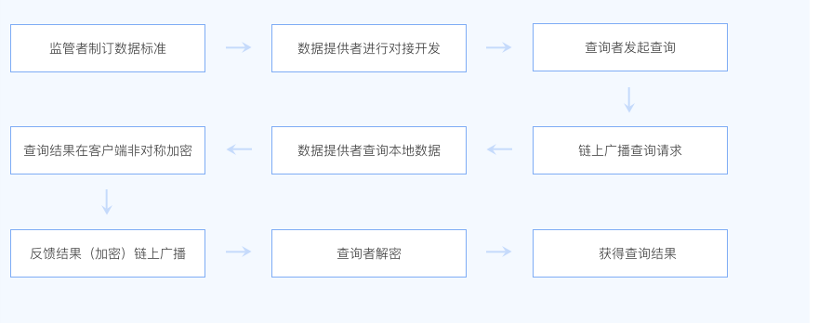
数据开放平台----查询功能
数据链上共享(数据查询场景)：
1、监控者制定统一的查询记录的schema；
2、查询者在安链云上查询时，设置查询条件比如姓名叫小明，以及发布公钥，公钥用于查询结果的加密；
3、查询条件在安链云上进行广播（查询条件应该是明文广播）；
4、数据提供者根据查询条件，在本地查询数据；
5、查询结果在数据提供客户端用公钥进行加密；
6、加密后的结果在链上返回给查询者；
7、查询者获取加密结果后，用私钥进行解密，获得查询结果；

Slide 6
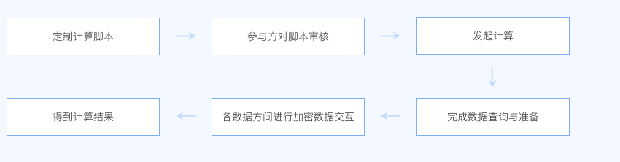
数据开放平台----多方安全计算
多方安全计算：
多方安全计算支持复杂的计算脚本的定制，各方可以在不泄露各自原始数据的情况下，得到正确的计算结果，脚本的审核、数据的授权准备以及计算的发起和参与方的反馈均在链上授权完成，计算的中间状态可信、数据源可信，也便于事后的监管审计。
1、当前数据开放平台提供的计算包括：
1）公共计算：加法、乘法；
2）提供MPC语法（类似于python语法），用户可以用该语法开发复杂的定制计算脚本；
对于用户定制的计算脚本，需要公布出来，让参与计算的各方进行审核，审核通过后，该脚本才能使用；
2、监控者制定统一的用于计算的schema
3、一方发起计算，发起计算时，要在开放平台设定如下条件：
1）选择计算脚本；
2）选择计算的表名；
3）选择计算的属性名，比如投保额；
4）选择查询条件，比如姓名为小明；
4、发起计算，各方根据查询条件，在本地对数据进行查询，查询结果进行加密处理；
5、各方查询到的加密结果交换到数据开放平台，数据开放平台进行计算，并将计算结果反馈到发起方；
注：当前各方查询到的数据，在哪里进行聚合运算不清楚，找不到相应资料，只能猜测在数据开放平台进行计算；

Slide 7
总结
1、数据开放平台使用的关键技术是区块链，但在数据查询和多方计算场景中，区块链如何使用，没有想的特别清楚；
2、对于多方计算，提供MPC语法可以定制计算逻辑以及计算逻辑公开审核等机制可以借鉴；
3、多方计算，各方当前好像只查询相应数据，具体聚合结果在哪里计算，没有说明，当前只能猜测在数据开放平台计算；

Slide 8
谢谢观看！

